Slide 1
Анализ урожайности
различных сортов
кабачков
Выполнила:
Кожина Владислава
Учащаяся 7 А класса МБОУ СОШ № 9
Руководитель: Сотникова М.Б.

Slide 2
Актуальность проекта
В продаже представлено большое количество семян различных овощей, производители которых обещают богатый урожай. Я на примере кабачков решила выяснить, какой урожай можно собрать, посадив семена выбранных сортов.

Slide 3
Цель
Сравнить урожайность трех сортов кабачков, выращенных в одинаковых условиях.
Изучить растение кабачок, как сельскохозяйственную культуру.
Посеять на одну грядку одновременно семена трех сортов кабачка.
Рассчитать и сравнить урожайность каждого сорта кабачков.
Задачи

Slide 4
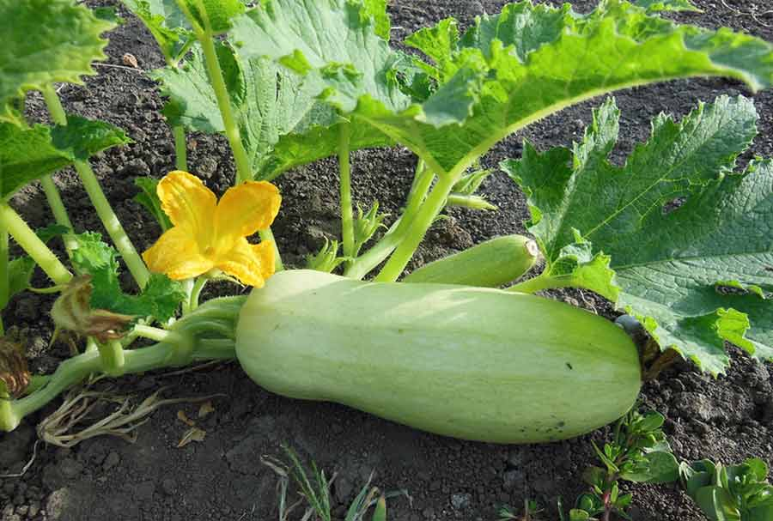
Кабачок - это травянистое растение семейства тыквенные, с крупными желтовато-зеленым плодами продолговатой формы.

Slide 5
Кабачок происходит родом из Мексики. В Европу этот овощ был завезен после открытия Нового Света, и в настоящее время широко культивируется по всему миру. Изначально он использовался исключительно в декоративных целях, и только три века спустя его стали употреблять в пищу.

Slide 6
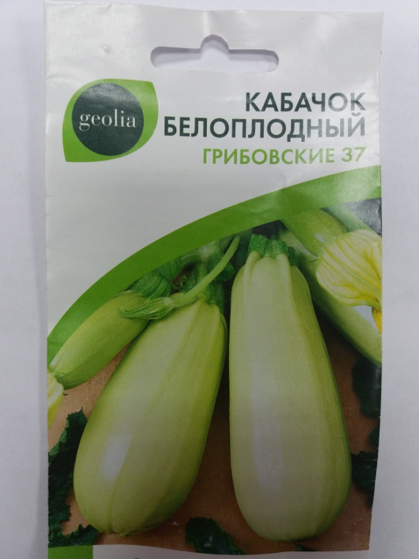
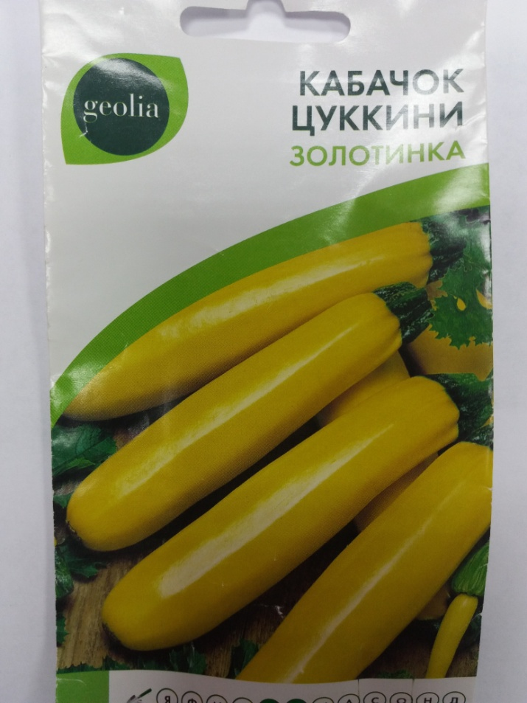
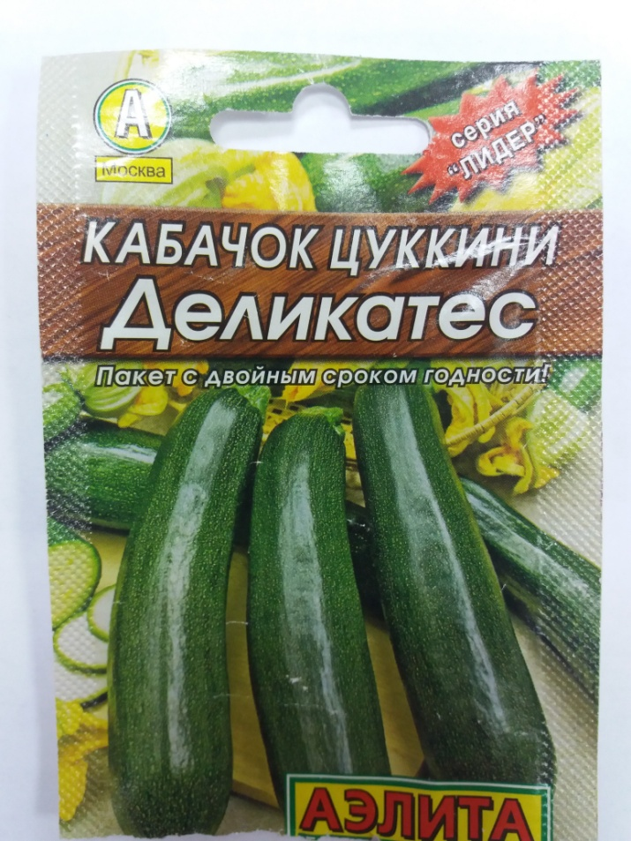
Для исследования были выбраны 3 сорта кабачков

Slide 7
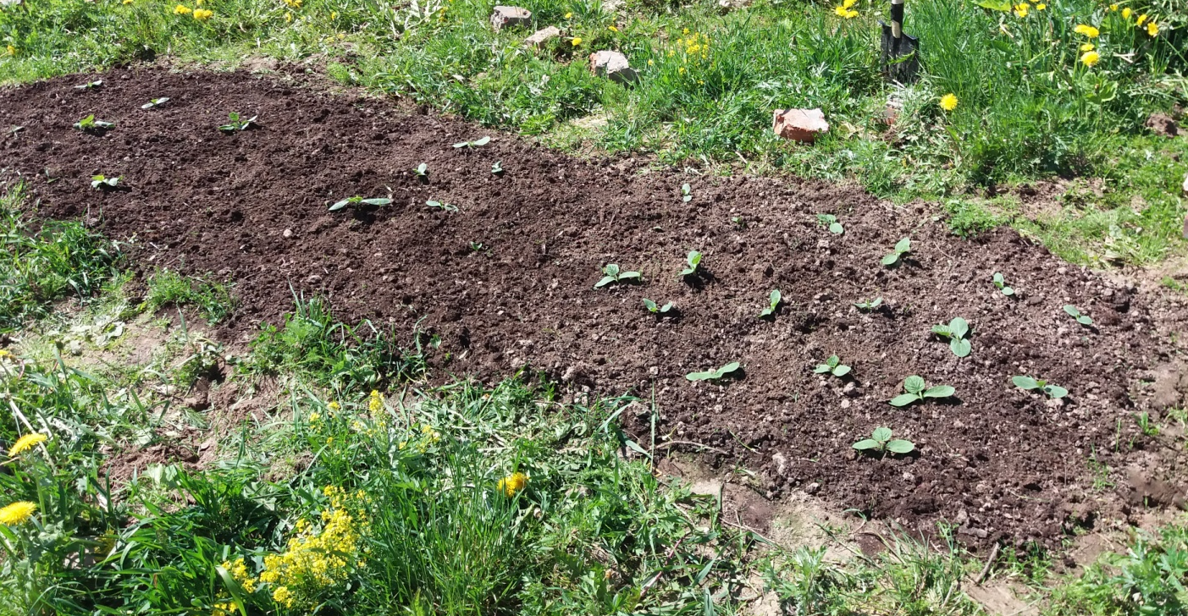
Первые всходы появились 12 мая. Взошли один Грибовские 37 и один Деликатес.
19 мая – взошли 18 семян Грибовские 37, 6 – Деликатес и 7 – Золотинка.

Slide 9
дата сбора урожая | вес кабачков
 | Грибовские 37 | Деликатес | Золотинка
29.06.2019 |  | 410 г
03.07.2019 | 356 г | 429 г 438 г | 305 г
06.07.2019 | 340 г 344 г | 364 г 572 г
13.07.2019 | 600 г |  | 434 г
17.07.2019 |  |  | 458 г
24.07.2019 |  |  | 605 г 483 г 618 г
30.07.2019 |  | 644 г
02.08.2019 |  | 526 г 592 г
03.08.2019 |  | 500 г
10.08.2019 | 330 г 381 г
18.08.2019 | 451 г 375 г | 640 г | 410 г
25.08.2019 | 347 г 220 г 282 г | 289 г
31.08.2019 |  | 533 г | 432 г
07.09.2019 |  | 503 г
14.09.2019 |  |  | 320 г 180 г

Slide 12
Выводы
При наиболее низкой всхожести семян, кабачки сорта Деликатес показали наибольшую урожайность, как по общему весу плодов, так и по их количеству. С 6 кустов было собрано 14 плодов общим весом более 4 кг.
2. При всхожести семян сорта Грибовские 37 более 80 %, урожайность данного сорта оказалась самой низкой. С 18 кустов было собрано только 12 плодов.
3. В последующем при посеве семян нужно учитывать расстояние между соседними растениями, что бы дать им возможность правильно развиваться.

